Slide 1

我們來玩猜猜遊戲吧!
開始

Slide 2


猜猜小貓喜歡吃什麼?
烤肉
牛奶
貓飼料

Slide 3
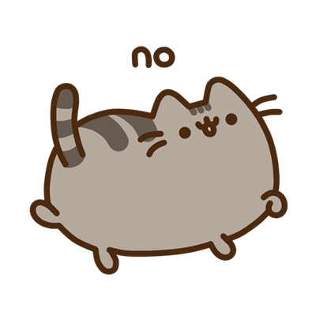
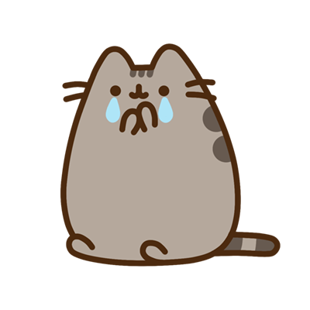
答錯了，
沒有罐罐吃!
重來

Slide 4
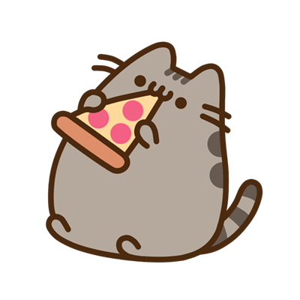
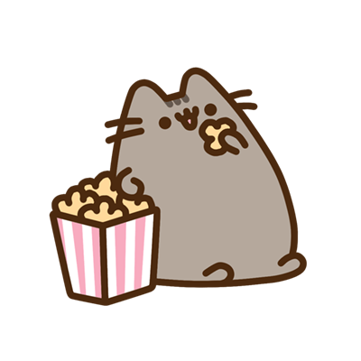
答對摟，
給你吃罐罐
掰掰

